Slide 1
软件设计原则及 BeCool CMS 介绍
2017-4-25 湘潭市委

Slide 2
SOLID原则
单一职责
Single responsibility
开闭原则
Open-close
Liskov substitution
里氏代换
Interface segregation
Dependency inversion
接口分离
依赖倒置

Slide 3
单一职责
“对一个类而言，应该仅有一个引起它变化的原因”。本原则是我们非常熟悉地“高内聚·低耦合”基本概念的引申，但是通过将“职责”极具创意地定义为“变化的原因”，使得本原则极具可操作性。
举例：现需要一个能够将字符串按某个符号拆分为数组的函数，并且在拆分后的结果中追加一个符号，如将“1,2,3”变换为[“1.”,“2.”,“3.”]。引起变化的是两个符号，理解为两个原因，如何单一职责化？

Slide 4
开闭原则
扩展系统的行为时，不需要修改以前的代码。
针对修改关闭，针对扩展开放。
举例：一个播放器父类，各种播放器子类（如CD唱机、随身听），父类提供基础的播放方法，子类重写这个播放方法即可。在复杂场景下，需要用到虚函数或接口。
问：windows没有源码，腾讯电脑管家是如何知道你插入了U盘？

Slide 5
里氏代换
子类应当可以替换父类并出现在父类能够出现的任何地方。
举例：圆是椭圆的一个特殊子类。因此任何出现椭圆的地方，圆均可以出现。但反过来就可能行不通。
问：现有一个类是交互结果类，用来表示交互是否成功，并且有个成员是记录交互结果的，那这个结果应该是什么类型？
问：高级语言中有一种叫做泛型，比如 List<String>、List<int>等，现在有个函数的参数可以适用于 List<?>，请问参数类型应该是什么？

Slide 6
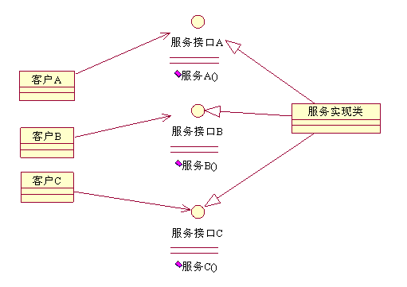
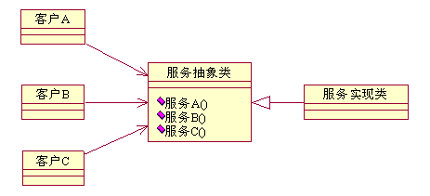
接口分离
多个专用接口优于一个单一的通用接口。
举例：左图修改服务A()/B()/C()中任一一个，都需要在整个抽象类代码中修改，可能导致一些人为的问题。
问，如果服务A()/B()/C()中具有公用服务，如何继续分离？

Slide 7
依赖倒置
抽象不应该依赖于具体。具体应该依赖于抽象。
在进行业务设计时，与特定业务有关的依赖关系应该尽量依赖接口和抽象类，而不是依赖于具体类。具体类只负责相关业务的实现，修改具体类不影响与特定业务有关的依赖关系。
这种原则和里氏代换很相似。

Slide 8
其他原则
迪米特原则
一个软件实体应当尽可能少的与其他实体发生相互作用。
每一个软件单位对其他的单位都只有最少的知识，而且局限于那些与本单位密切相关的软件单位。
迪米特法则又叫作最少知识原则。
组合大于继承
在一个新的对象里面使用一些已有的对象作为成员，使之成为新对象的一部分，
新的对象通过向这些对象进行事物委派以达到复用这些对象的目的。
如果两个类是“Has-a”关系应使用合成、聚合，如果是“Is-a”关系可使用继承。

Slide 9
示例
现有一个任务派发模块，此模块最基础的属性是派发人、接收人、起止日期、任务内容、完成情况等。在A客户这里派发的任务是与具体事物关联的，具体事物为测绘、权调、面签三种，在B客户这里派发的任务就是采用任务内容来完成，与事物无关，在C客户这里派发的任务也是与具体事物关联的，具体事物为立项、合同签订、收款三种。
如何设计一个任务派发模块作为这三类客户的底层？

Slide 10
示例的设计进阶
1级，任务（基础属性、A客户三种事物属性、C客户三种事物属性）
> 导致问题：事物属性变更、新客户或新事物加入都无法解决
2级，任务（基础属性、A客户事物ID、C客户事物ID）、A客户事物、C客户事物
> 导致问题：新客户或新事物加入无法解决
3级，任务（基础属性）、A客户事物（任务ID）、C客户事物（任务ID）
> 导致问题：一个事物一定属于一个任务吗？
4级，任务（基础属性）、A客户事物、C客户事物、任务与事物关系表（任务ID、事物ID、事物类型）
> 完全拆开，扩展性强，灵活性高

Slide 11
BeCool CMS
BeCool CMS 不同于一些技术框架，比如 ThinkPHP、jQuery、Easy UI、SSH等，BeCool CMS 虽然也提供了FlashEx、EntityEx、JSEx、CSSEx、FormEx等多个框架，但更进一步的提供了十几个内置系统：文章系统、网络硬盘系统、RBAC权限系统、会员系统、附件系统、日志系统、字典数据系统、注册表系统、用户积分系统、挑选器系统、我的应用系统、关键字系统等，这使得BeCool CMS不仅关注技术框架，还关注业务的实现。
BeCool CMS不同于一些老牌的CMS或专有系统，BeCool CMS在具备CMS常见功能的情况下，更注重二次开发和扩展，并且推出了二次开发集成环境 blapad 和 应用商店。
CMS，内容管理系统，大家约定成俗的认定为网站建设工具，从这个角度来说，BeCool CMS 也是一种建站工具，但BeCool CMS 不仅是一个网站建设工具，更是一个开发平台。
BeCool 这个名字的来源是：
be cool like you，像你一样酷炫。

Slide 12
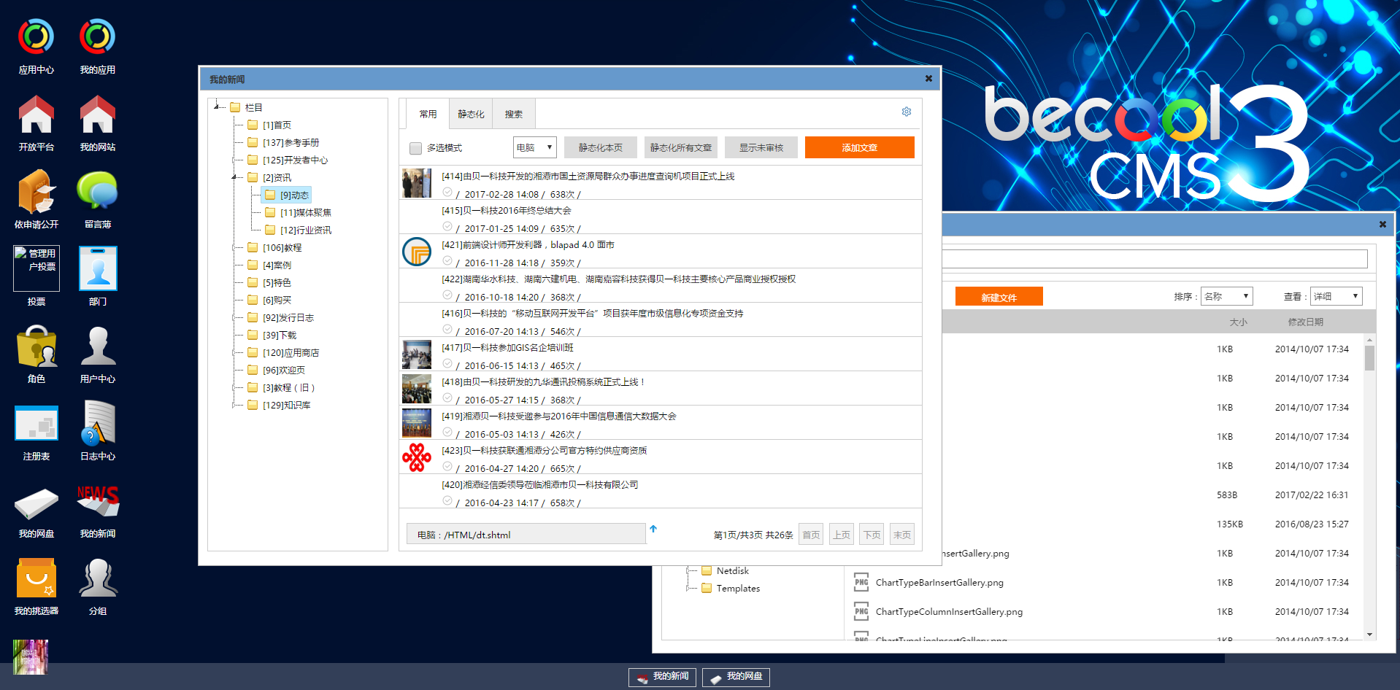
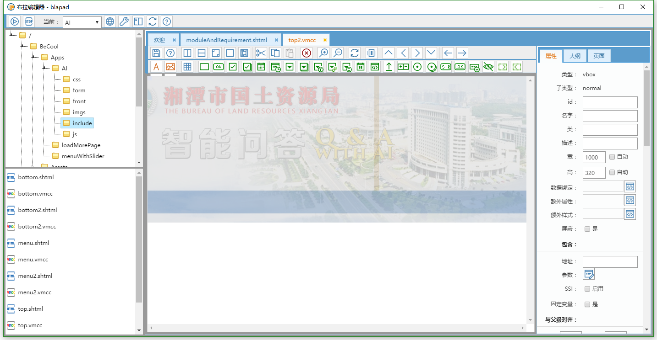
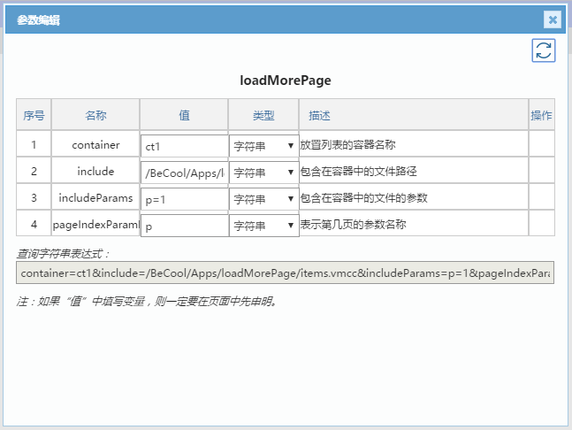
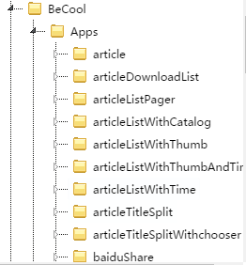
定制化网站建设步骤
最简单的方式是使用应用商店提供的模板
新建 .vmcc 文件进行可视化布局
设置参数
选用组件

Slide 13
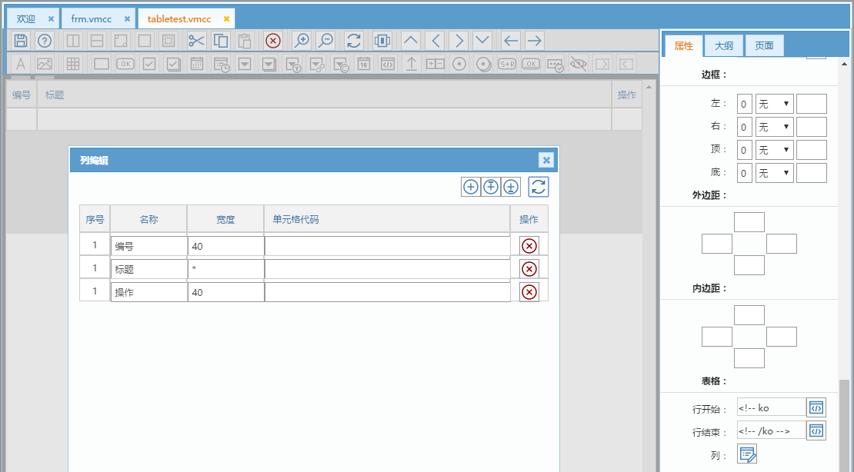
定制化系统开发步骤 -1
可视化表单设计
新建 .vmcc 文件进行可视化布局
可视化表格设计
设置参数
选用组件

Slide 14
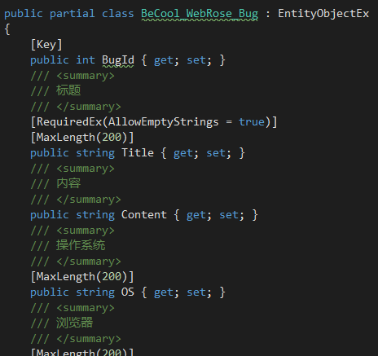
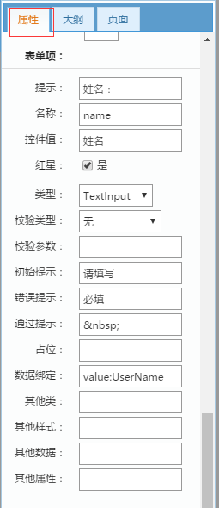
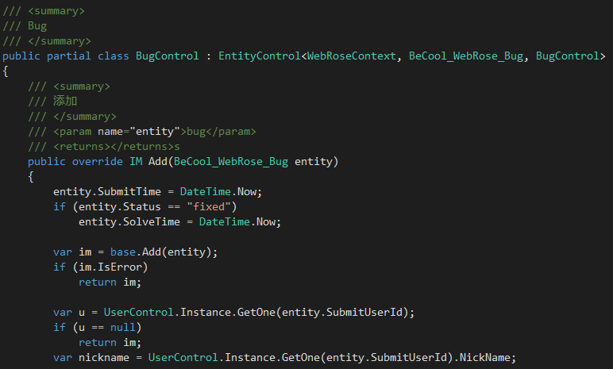
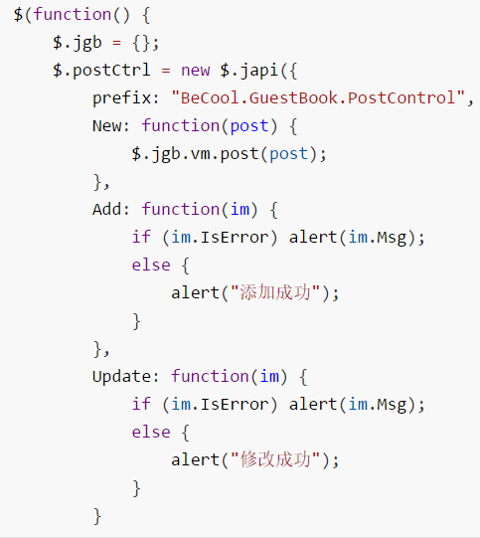
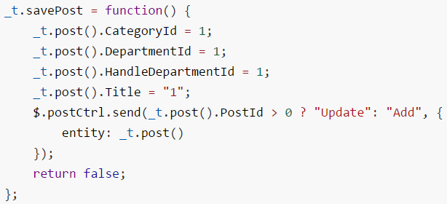
定制化系统开发步骤 -2
实体撰写
实体控制器撰写
做好绑定
少许前端交互逻辑

Slide 15
THANKS

